Slide 1
Состояние деятельности служб медиации в образовательных организациях Томской области и направления развития
Садиева Марина Станиславовна, к.пс.н., председатель комитета организационно-
кадровой и правовой работы
Департамента общего образования Томской области

Slide 2
Нормативно-правовое обеспечение
Внесены изменения в отдельные законодательные акты РФ в связи с реализацией Концепции развития служб медиации:
ФЗ от 27 июля 2010 года № 193-ФЗ «Об альтернативной процедуре урегулирования споров с участием посредника (процедуре медиации).
Ст. 76 ФЗ от 29 декабря 2012 года № 273-ФЗ «Об образовании в Российской Федерации» (Собрание законодательства Российской Федерации, 2012, № 53, ст. 7598; 2016, № 1, ст. 24, ст. 72; № 27, ст. 4223).
П. 3 ст. 202 ч. первой Гражданского кодекса Российской Федерации (Собрание законодательства Российской Федерации, 1994, № 32, ст. 3301; 2013, № 19, ст. 2327).
Гражданский процессуальный кодекс Российской Федерации (Собрание законодательства Российской Федерации, 2002, № 46, ст. 4532; 2009, № 14, ст. 1578; 2010, № 31, ст. 4163; 2011, № 15, ст. 2040; 2013, № 17, ст. 2033; 2014, № 19, ст. 2331; 2015, № 10, ст. 1393; 2016, № 1, ст. 29; № 10, ст. 1319; № 26, ст. 3889).
Арбитражный процессуальный кодекс Российской Федерации (Собрание законодательства Российской Федерации, 2002, № 30, ст. 3012; 2009, № 29, ст. 3642; 2010, № 18, ст. 2145; 2014, № 26, ст. 3392; 2016, № 1, ст. 29; № 10, ст. 1321; № 26, ст. 3889; 2017, № 27, ст. 3944).
Статья 49 Федерального закона от 29 декабря 2015 года № 382-ФЗ «Об арбитраже (третейском разбирательстве) в Российской Федерации» (Собрание законодательства Российской Федерации, 2016, № 1, ст. 2).
Актуализирован ФГОС высшего образования по направлению «Образование и педагогические науки»
http://fgosvo.ru/fgosvo/95/91/7/180

Slide 3
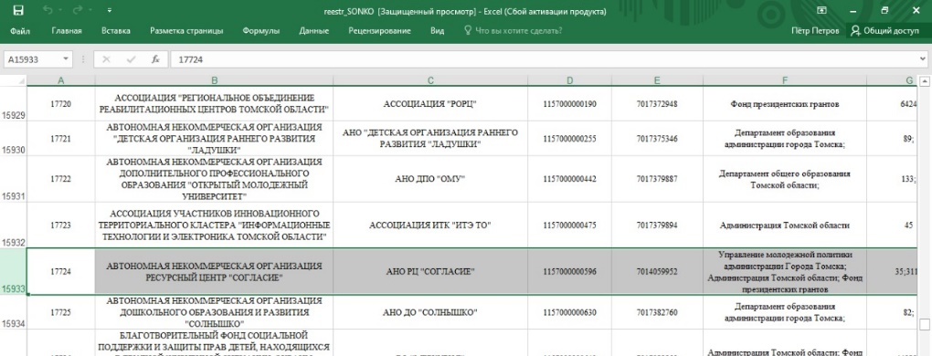
Организационное сопровождение
Выезды в МО в целях оценки эффективности деятельности по внедрению медиативных технологий
2020-2021 уч.г. Кожевниковский, Томский, Молчановский
2021-2022 уч.г. Стрежевой, Бакчарский, Верхнекетский, Парабельский р-ны
Участие в совещаниях и всероссийских конференциях
Научно-практическая конференция «Успешная практика применения медиации во время пандемии. Медиация – тренд разрешения споров 2021 г. и постковидной реабилитации» (15-16 февраля 2021 г.)
III Международная междисциплинарная научно-практическая конференция «Медиация: современность, инновационность, технологичность» (23 - 24 сентября 2021 г., СПб) https://events.spbu.ru/events/mediation-2021
IV Международная практическая конференция по медиации (20 - 21 сентября 2021 г., Анапа) https://mediationconf.ru/
Включение в реестр СО НКО сформированный в соответствии с подпунктами «а» и «в» п. 1 перечня поручений Президента РФ по итогам встречи с участниками общероссийской акции «Мы вместе» 30 апреля 2020 г.
https://www.economy.gov.ru/material/dokumenty/reestr_socialno_orientirovannyh_nekommercheskih_organizaciy.html

Slide 4
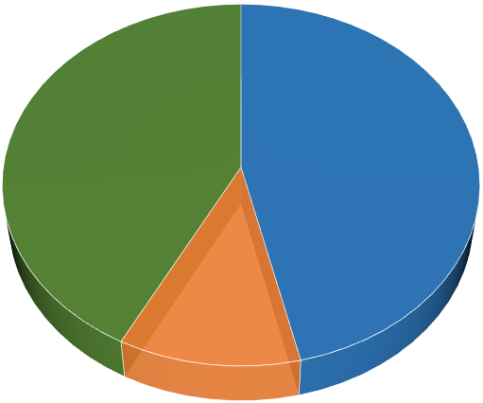
Общие сведения о службах медиации (примирения) в системе общего образования Томской области в 2020-2021 уч. г.
Организационное сопровождение
Мониторинг деятельности служб медиации
(на основании рекомендаций Минюста РФ, Минпросвещения РФ)
96 служб примирения
173 службы медиации
676 обучающихся
719 сотрудников
Службы
примирения
в ДОУ
173 службы медиации
5 служб примирения
147 родителей / законных представителей
269 служб
12 служб
7 служб медиации
5 служб примирения
283 сотрудника
291 школа
(в том числе 121 МКШ)
12 ОГУ
Службы медиации /примирения
1478 человек
7 служб медиации
42 родитель / законный представитель
письмо Минюста РФ №12/22455-АА от 28.02.2020 « Об организации работы по выполнению пункта….»
письмо Минпросвещения РФ № 07-1330 от 16.03.2021 «О мониторинге деятельности служб медиации»

Slide 5
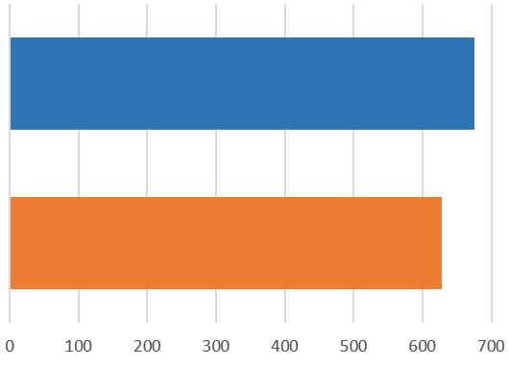
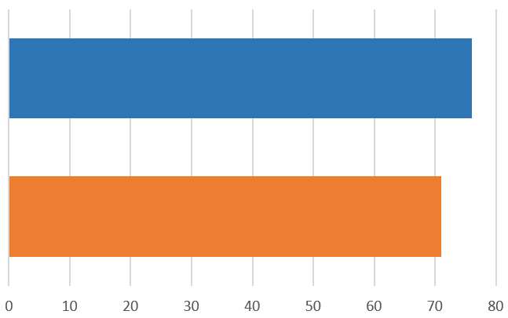
Сведения о количестве случаев, направленных на рассмотрение в службы медиации (примирения) в школах Томской области
Организационное сопровождение
Мониторинг деятельности служб медиации
(на основании рекомендаций Минюста РФ, Минпросвещения РФ)
Сведения о количестве
случаев, направленных на рассмотрение в службы медиации (примирения) в школах
Всего обращений
675
26 сотрудников
информированность
доверие
эффективность
93%
Урегулированных обращений
628
?
Самая популярная тематика обращений – это «ребёнок с трудным поведением в классе»
и как следствие, конфликт с учителями, либо со сверстниками
Сведения о количестве
случаев среди
обучающихся,
Совершивших
правонарушение,
направленных на
рассмотрение
в службы медиации
(примирения)
(2020-2021 учебный год)
ТД
горячие линии
соц. сети
ПОС
59 ФЗ
Всего обращений
76
93%
Урегулированных обращений
71
Notes:
1. Соединить СП и СМ
2. Указать что в неурегулированными случаями далее произошло?
3. пересчитать и добавить на правое поле % эффективности
4 кто направил совершивших на СП?

Slide 6
Методическое сопровождение
Единый информационный
ресурс защиты прав детей https://fcprc.ru/
Методические рекомендации по созданию и развитию служб примирения в образовательных организациях
https://toipkro.ru/content/files/documents/podrazdeleniya/pip/Metodim_ot_MINOBRprilozhie_niie_2.pdf
ГЗ ТОИПКРО на 2021 г. и на плановый период 2022–2023 г.
КПК по восстановительному правосудию и основам медиации для педагогических работников | в рамках КПК модули «Эффективное общение», «Конфликтология», восстановительный подход, основы примирительных процедур
Организация и проведение информационно-просветительских мероприятий: лекций , семинаров, консультаций по темам, связанным с реализацией примирительных процедур и процедур медиации в рамках Всероссийского дня правовой помощи детям | в рамках региональной недели психологии (ноябрь) предусмотрены вебинары, мастер-классы педагогов-психологов

Slide 7
Информационно-просветительская деятельность служб медиации Томской области
Информационное сопровождение
Факт
План
областной слет юных медиаторов
тренинги с обучающимися
классные часы
День толерантности в школе
родительский ринг «Как выжить с подростком»
тренинги для родителей «Три способа сладить с подростком», «Для чего нужна служба медиации в школе»
лекторий для родителей «Как разрешить конфликтную ситуацию»
Онлайн - консультации «Конструктивное преодоление конфликтов»
конкурсы профессионального мастерства
семинары-тренинги, посвященные отдельным технологиям разрешения конфликтов, для педагогов школ
КПК
педагогические советы «Медиативный подход в решении школьных конфликтов»
Распространение информационно-просветительских материалов (буклеты, брошюры, плакаты, блокноты, листовки и т.д.),
в 100% ОО
> 34 000
школьников
Обновление информации
на стендах в помещениях ОО
( холлы / учительские / классы)
в 100% ОО
Размещение и ежеквартальное обновление информации на сайтах ОО, в социальных сетях
в 100% МО
>20 000
родителей
Проведение мероприятий, направленных на популяризацию медиации, повышению правовой культуры (грамотности) несовершеннолетних и их законных представителей (в очном и онлайн формате): во все детские коллективы, род. собрания (МО, ОО)
в 100% ОО
(сентябрь – октябрь 2021)
в 100% МО
>1700
педагогов
Распространение лучших практик (семинары, конкурсы и т.д.)
Мониторинг сведений о информационно-просветительской деятельности (отв. ДОО ТО (ТОИПКРО))
в 100% МО

Slide 8
«В современной системе образования медиации отведена важная роль: она является эффективным способом разрешения споров и урегулирования конфликтов»
Д.Е. Грибов, заместитель Министра просвещения Российской Федерации

Slide 9
Состояние деятельности служб медиации в образовательных организациях Томской области и направления развития
Садиева Марина Станиславовна, к.пс.н.,
председатель комитета организационно-
кадровой и правовой работы ДОО ТО
Маликова Людмила Анатольевна, консультант комитета общего и дополнительного образования ДОО ТО
Тел. 8 38 22 51 33 60, 120fz@edu.tomsk.gov.ru

